Slide 1
Взаимодействие педагога и семьи
детей с ОВЗ в процессе инклюзивного образования
Сендюкова Т.С.,
Учитель начальных классов.

Slide 2
Идея инклюзивного образования подразумевает, что не родитель должен готовиться к включению в систему образования, а сама система должна оказывать помощь к включению любого ребёнка

Slide 3
действия и мероприятия;
доверие
недопустимость
опора

Slide 4

Основная цель работы с семьёй
Создание благоприятных условий для личностного развития всех членов семьи
оказание комплексной социально-психологической помощи
защита ребёнка и его окружения от негативного воздействия различных факторов на личностное развитие

Slide 5
Процесс сотрудничества с семьёй включает в себя
выяснение целей и ожиданий семьи
воспитание социальной толерантности
консультирование родителей
наблюдение форм ответных реакций
повышение педагогической компетентности
контакт с теми, кто уже помогал и помогает семье

Slide 6


Основные направления сотрудничества
педагогов с родителями детей с ОВЗ
Психолого-педагогическое просвещение родителей (родительские лектории;
индивидуальные и тематические консультации;
родительские собрания )
Вовлечение родителей в учебно- воспитательный процесс
( дни открытых дверей;
дни творчества детей
и их родителей;
помощь в организации и проведении внеклассных дел)
Участие родителей
в управлении
учебно-воспитательным процессом
(участие родителей в работе совета школы,
родительского комитета,
общественного совета содействия семье и школе)

Slide 7
Формы взаимодействия с семьёй
Индивидуальные
Коллективные
Групповые

Slide 8
наблюдение

Slide 9
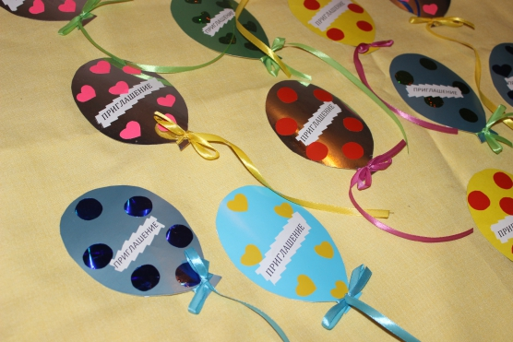

Slide 10
АНКЕТА

Slide 11


Slide 12
Тесное взаимодействие педагогов и родителей помогает осуществить оптимальный выбор методов, адекватных структуре дефекта, возрасту ребенка, что обеспечивает высокую результативность и стойкость результатов

Slide 13
СПАСИБО за внимание!!!

